Slide 1
Introdução à Internet das Coisas
Instrutores
Andouglas G Silva Júnior
Manoel do Bonfim Lins de Aquino

Slide 2
Na aula anterior…
finalizamos a parte de tecnologias de rede;
estudamos várias opções dessas tecnologias que podemos utilizar no desenvolvimento de uma solução IoT.

Slide 3
Protocolos de Dados

Slide 4
Introdução
A comunicação de dados desempenha um papel fundamental na Internet das Coisas (IoT), conectando dispositivos e permitindo a troca de informações.
Diferentes protocolos são usados ​​para facilitar essa comunicação, cada um com suas características específicas.
Nesta etapa, tratamos, basicamente, de protocolos de dados da camada de aplicação.
Sabemos usar diferentes tecnologias para fazer dispositivos se comunicarem entre si.
A ideia agora é entender como esses dados são transferidos a nível de aplicação.
Protocolos de Dados

Slide 5
Arquitetura de Rede em IoT

Slide 6
Arquitetura de Rede em IoT
Refere-se à estrutura organizacional e ao design de uma rede de computadores, delineando como os dispositivos e sistemas interagem e se comunicam entre si.
Estabelece diretrizes para a organização dos componentes de rede, incluindo hardware, software, protocolos e tecnologias, a fim de fornecer conectividade eficiente, segura e escalável.
Existem diferentes tipos de arquiteturas de rede, e a escolha depende dos requisitos específicos da aplicação.
No caso do IoT, temos duas arquiteturas predominantes: cliente-servidor e publish/subscribe.
Protocolos de Dados

Slide 7
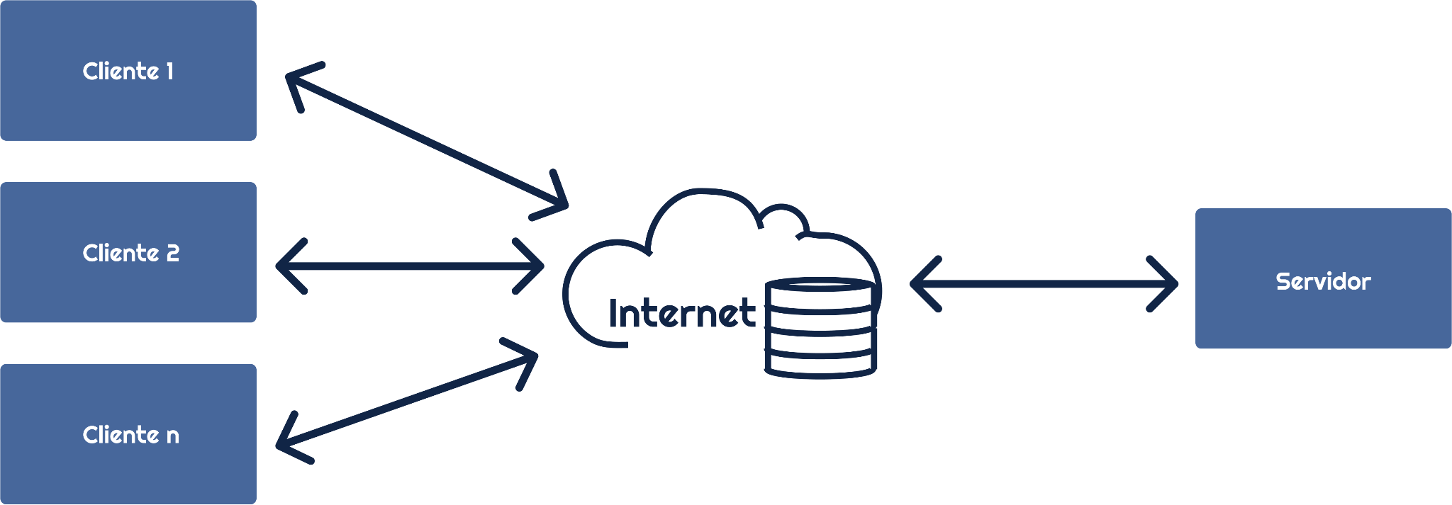
Arquitetura de Rede em IoT
Cliente-Servidor
Um dispositivo cliente se conecta a um servidor para enviar ou receber dados.
O servidor atua como um ponto final para os dispositivos clientes, fornecendo uma única central de controle e gerenciamento.
Arquitetura Cliente-Servidor. Autoria Própria
Protocolos de Dados

Slide 8
Arquitetura de Rede em IoT
Cliente-Servidor
O fluxo de dados segue uma lógica em que os clientes enviam requisições aos servidores, e estes respondem com os resultados ou recursos solicitados.
No contexto do IoT
O servidor também desempenha a função de armazenar e processar os dados enviados pelos clientes.
Informações emitidas por sensores, por exemplo, são armazenadas em determinado servidor, que poderia ser acessado por uma aplicação.
Esse modelo é uma boa escolha quando
um dispositivo IoT precisa se comunicar com um servidor central, como em aplicações de monitoramento ou controle.
ou quando os dados precisam ser armazenados e processados em um servidor central.
Protocolos de Dados

Slide 9
Arquitetura de Rede em IoT
Publish/Subscribe
Um dispositivo publica dados em um tópico (publisher), e outros dispositivos que estão interessados neste tópico podem se inscrever para receber esses dados (subscriber).
Os dispositivos que publicam dados não precisam saber quem está se inscrevendo para receber.
Podemos fazer uma analogia com emissoras de TV.
Elas desempenham o papel de publicadoras ao disponibilizar seu canal em TV aberta;
os telespectadores, por sua vez, escolhem qual canal vão assistir, desempenhando o papel de inscrito.
Note que qualquer pessoa pode assistir a qualquer canal, bastando apenas sintonizar seu dispositivo no canal desejado (tópico).
Protocolos de Dados

Slide 10
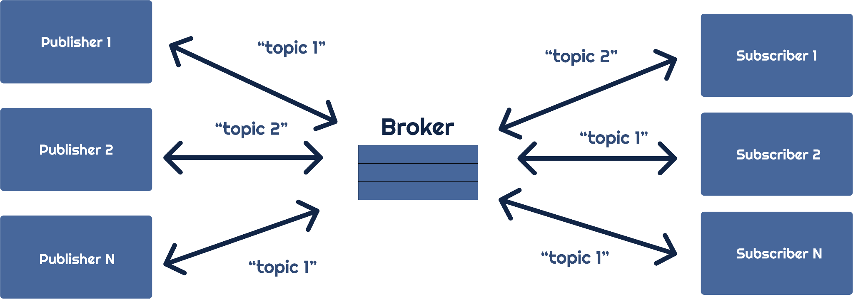
Arquitetura de Rede em IoT
Publish/Subscribe
O servidor (broker) atua como intermediário entre os publicadores e inscritos.
Os dados são enviados ao broker por meio de tópicos definidos.
Os inscritos, por sua vez, têm acesso aos dados contidos no broker a partir deste tópico.
Arquitetura publish/subscribe. Autoria Própria.
Protocolos de Dados

Slide 11
Arquitetura de Rede em IoT
Publish/Subscribe
Em aplicações IoT é uma boa escolha quando
os dispositivos IoT precisam compartilhar dados entre si, como em aplicações de sensoriamento ambiental ou de rastreamento de ativos.
ou para aplicações IoT onde a escalabilidade é importante.
Protocolos de Dados

Slide 12
Arquitetura de Rede em IoT
Quadro Comparativo
Fator | Modelo cliente-servidor | Modelo publish/subscribe
Relação entre dispositivos | Um dispositivo cliente se conecta a um servidor | Dois ou mais dispositivos podem se comunicar entre si
Controle e gerenciamento | O servidor fornece um ponto central de controle e gerenciamento | Não há controle ou gerenciamento central
Armazenamento e processamento de dados | Os dados podem ser armazenados e processados no servidor | Os dados podem ser armazenados e processados em qualquer dispositivo
Eficiência em termos de recursos | Pode ser mais eficiente em termos de recursos do que o modelo publish/subscribe | Pode ser mais eficiente em termos de largura de banda do que o modelo cliente-servidor
Complexidade | Pode ser mais complexo de implementar do que o modelo publish/subscribe | Relativamente simples de implementar e usar
Escalabilidade | Pode não ser escalável para aplicações IoT com um grande número de dispositivos | Escalável para aplicações IoT com um grande número de dispositivos
Protocolos de Dados

Slide 13
Sockets
Conceito muito usado para estabelecer a conexão entre os dispositivos em uma comunicação que atua como um ponto final para a comunicação bidirecional entre dois programas rodando em uma rede.
Um socket é vinculado a um número de porta específico para que a camada de transporte possa identificar o aplicativo ao qual os dados devem ser entregues.
Existem dois tipos principais de sockets utilizados em redes:
Socket de fluxo
Comunicação confiável utilizando TCP
Dados chegam na ordem que foram enviados, sem duplicatas.
Datagrama.
Comunicação não confiável utilizando UDP.
Não há garantia de ordenação das mensagens ou que serão entregues.
Exemplo Prático
Protocolos de Dados

Slide 14
Protocolos de Comunicação de Dados

Slide 15
Protocolos de Comunicação de Dados
Em um ecossistema tão diverso como o da IoT, a padronização da comunicação é essencial.
Diferentes dispositivos podem "falar" diferentes "idiomas".
Estudaremos os protocolos mais usados em aplicações IoT
HTTP/HTTPS
AMQP
COAP
MQTT
Protocolos de Dados

Slide 16
HTTP/HTTPS
Hypertext Transfer Protocol (HTTP)
Contraparte segura: o Hypertext Transfer Protocol Secure (HTTPS)
Desempenham papéis cruciais na comunicação na internet, fornecendo a estrutura para transferência de dados entre clientes e servidores.
Opera na camada de aplicação da arquitetura TCP/IP possibilitando a transferência de hipertexto, que inclui HTML, imagens, CSS, JavaScript e outros tipos de dados.
Funciona a partir da arquitetura cliente-servidor,
Um cliente emite uma solicitação a um servidor, que, por sua vez, responde à solicitação.
As mensagens de solicitação e resposta incluem informações como método HTTP, caminho do recurso solicitado, parâmetros e código de status HTTP, cabeçalho e corpo da resposta
Protocolos de Dados

Slide 17
HTTP/HTTPS
Funcionamento
Baseado em requisição e resposta.
Para que uma informação seja enviada pelo servidor (response), um cliente precisar solicitar (request).
No protocolo, existem alguns tipos de mensagens que indicam a finalidade daquela requisição.
O método GET é usado quando se deseja recuperar algum dado do servidor.
O método POST envia dados para serem processados para um recurso especificado.
Outros métodos mais comuns são: PUT, DELETE, HEAD, CONNECT, entre outros.
Protocolos de Dados

Slide 18
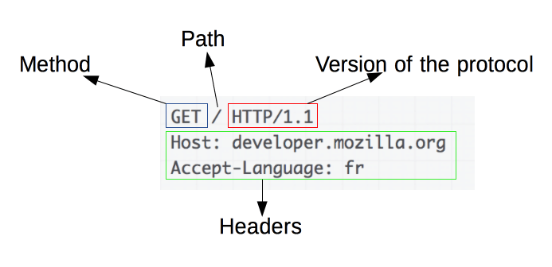
HTTP/HTTPS
Estrutura da Requisição
Fonte: https://developer.mozilla.org/pt-BR/docs/Web/HTTP/Overview
Protocolos de Dados

Slide 19
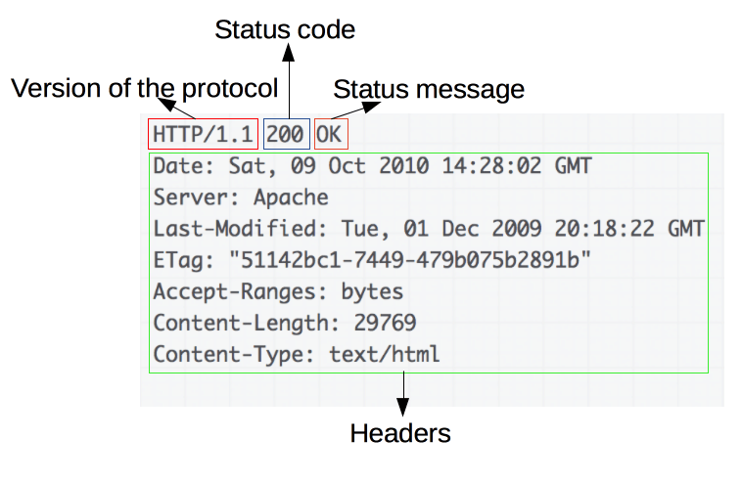
HTTP/HTTPS
Estrutura da Resposta
Fonte: https://developer.mozilla.org/pt-BR/docs/Web/HTTP/Overview
Protocolos de Dados

Slide 20
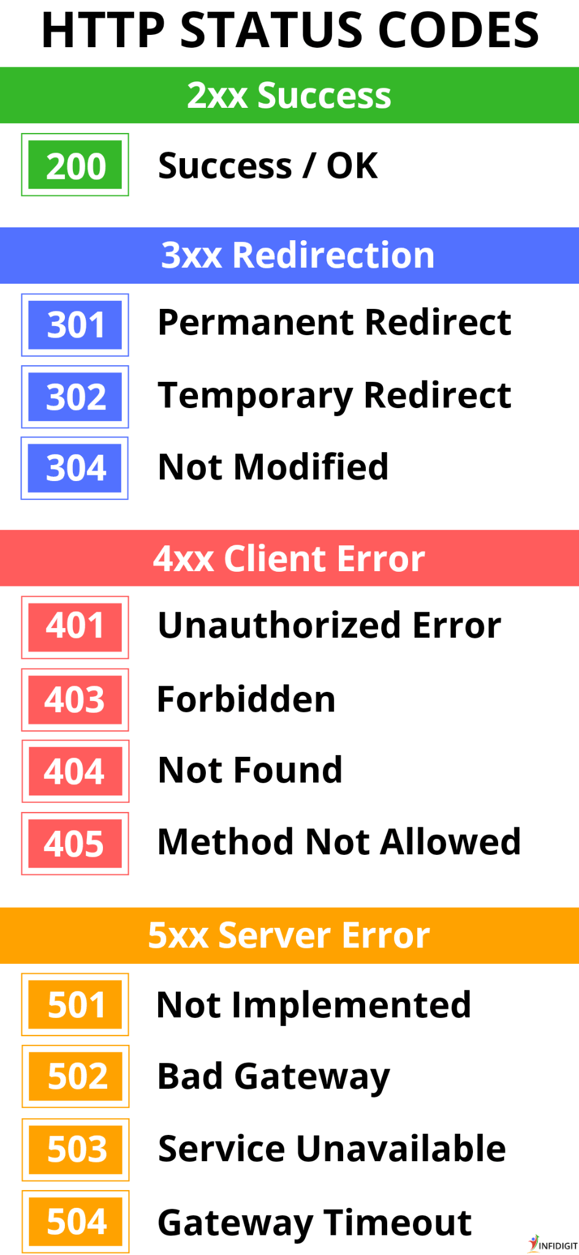
HTTP/HTTPS
Status Code
Fonte: https://www.infidigit.com/blog/http-status-codes/
Protocolos de Dados

Slide 21
HTTP/HTTPS
Funcionamento
HTTPS
Evolução do HTTP
Introduz uma camada adicional de segurança.
Utilizando o protocolo SSL/TLS, o HTTPS criptografa a comunicação entre o cliente e o servidor, protegendo os dados contra interceptação e modificações indesejadas.
Essa segurança é especialmente crucial em aplicações web e em outras formas de comunicação, como transferência de arquivos e interações entre dispositivos IoT.
Ambos apresentam vantagens e desvantagens.
O HTTP é bem conhecido, fácil de implementar e eficiente para pequenas quantidades de dados, mas carece da segurança robusta fornecida pelo HTTPS.
O HTTPS oferece uma camada adicional de proteção, mas requer certificados SSL/TLS, aumentando os custos e podendo ser menos eficiente para grandes volumes de dados.
Protocolos de Dados

Slide 22
HTTP/HTTPS
Exemplo
Vamos estudar dois exemplos que utilizam o protocolo HTTP em uma solução IoT.
No primeiro, criaremos um método get para receber dados de uma página web.
O segundo consiste em fazer de um ESP32 um simples servidor HTTP que podemos acessar através de um navegador externo.
Protocolos de Dados

Slide 23
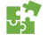
HTTP/HTTPS
Exemplo 1
def http_get(url): import socket _, _, host, path = url.split('/', 3) addr = socket.getaddrinfo(host, 80)[0][-1] s = socket.socket() s.connect(addr) s.send(bytes('GET /%s HTTP/1.0\r\nHost: %s\r\n\r\n' % (path, host), 'utf8')) while True: data = s.recv(100) if data: print(str(data, 'utf8'), end='') else: break s.close()
Protocolos de Dados

Slide 24
HTTP/HTTPS
Exemplo 1
Vamos usar o link disponibilizado pelo próprio Micropython e verificar a resposta do servidor.
>>> http_get('http://micropython.org/ks/test.html')
Protocolos de Dados

Slide 25
HTTP/HTTPS
HTTP/1.1 200 OK Server: nginx/1.10.3 Date: Mon, 05 Feb 2024 19:58:50 GMT Content-Type: text/html Content-Length: 180 Last-Modified: Tue, 03 Dec 2013 00:16:26 GMT Connection: close Vary: Accept-Encoding ETag: "529d22da-b4" Strict-Transport-Security: max-age=15768000 Accept-Ranges: bytes <!DOCTYPE html> <html lang="en"> <head> <title>Test</title> </head> <body> <h1>Test</h1> It's working if you can read this! </body> </html>
Exemplo 1
Resposta do Servidor
Protocolos de Dados

Slide 26
HTTP/HTTPS
Exemplo 2
O ESP32 será um servidor HTTP que, ao ser acessado, responderá com o valor (alto ou baixo) dos pinos 0, 2, 4, 5, 12, 13, 14 e 15.
Perceba que a variável response recebe toda a estrutura do html que será enviado na requisição.
Além disso, no momento de enviar os dados para aplicação cliente, as informações do protocolo e cabeçalho são enviadas antes.
Protocolos de Dados

Slide 27
HTTP/HTTPS
import machine pins = [machine.Pin(i, machine.Pin.IN) for i in (0, 2, 4, 5, 12, 13, 14, 15)] html = """<!DOCTYPE html> <html> <head> <title>ESP8266 Pins</title> </head> <body> <h1>ESP8266 Pins</h1> <table border="1"> <tr><th>Pin</th><th>Value</th></tr> %s </table> </body> </html> """ import socket addr = socket.getaddrinfo('0.0.0.0', 80)[0][-1] s = socket.socket() s.bind(addr) s.listen(1) print('listening on', addr)
Exemplo 2
Servidor HTTP Simples
Protocolos de Dados

Slide 28
HTTP/HTTPS
Exemplo 2
Servidor HTTP Simples
while True: cl, addr = s.accept() print('client connected from', addr) cl_file = cl.makefile('rwb', 0) while True: line = cl_file.readline() if not line or line == b'\r\n': break rows = ['<tr><td>%s</td><td>%d</td></tr>' % (str(p), p.value()) for p in pins] response = html % '\n'.join(rows) cl.send('HTTP/1.0 200 OK\r\nContent-type: text/html\r\n\r\n') cl.send(response) cl.close()
Protocolos de Dados

Slide 29
AMQP
Advanced Message Queuing Protocol
Protocolo Avançado de Filas de Mensagens
Representa um importante protocolo na arquitetura de comunicação em sistemas distribuídos, com destaque especial em ambientes de Internet das Coisas (IoT).
Sua estrutura direcionada às mensagens oferece um conjunto robusto de recursos, fornecendo uma comunicação confiável e eficiente entre uma gama de dispositivos, gateways, servidores e aplicações.
Protocolos de Dados

Slide 30
AMQP
Funcionamento
Utiliza a ideia da arquitetura publisher/subscriber
O broker é usado como uma entidade que recebe mensagens dos publishers e as encaminham aos consumers, que são clientes que recebem essas mensagens.
É um protocolo bi-direcional onde um determinado cliente pode tanto enviar como receber informações por meio do broker.
Podemos pensar na estrutura do broker divididos em duas entidades: o exchange e a fila (Queue).
Exchange - recebe as mensagens de um publicador e, baseado em regras pré-programadas chamadas de bindings, as encaminham para as filas.
Filas - Podem estar sendo consumidas por outro cliente (consumer) e encaminha as mensagens de acordo com suas características.
Protocolos de Dados

Slide 31
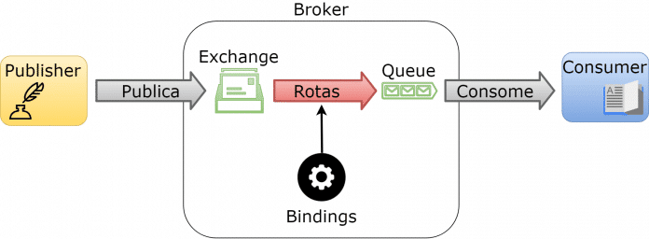
AMQP
Funcionamento
Fonte: https://embarcados.com.br/amqp-protocolo-de-comunicacao-para-iot/
Protocolos de Dados

Slide 32
AMQP
Funcionamento
As mensagens que são publicadas no broker e as mensagens que são consumidas possuem um parâmetro chamado routing key
no contexto de filas ligadas a um exchange são chamados de binding key.
Esse parâmetro é um identificador do caminho da mensagem e serve de base para armazenar corretamente as mensagens em filas.
Um cliente nunca publica uma mensagem diretamente em uma fila.
Sempre será usado a entidade exchange que, baseado no seu tipo e nas configurações de bindings, encaminham as mensagens para uma determinada fila.
Protocolos de Dados

Slide 33
AMQP
Exchange
Na comunicação, clientes não conhecem a existência das filas.
O exchange roteia/encaminha essas mensagens para uma ou mais filas, seguindo as regras denominadas bindings.
Dentro do contexto do protocolo AMQP existem vários tipos de exchanges que determinam como as mensagens são roteadas para as filas.
Os tipos são
Direct Exchange
Fanout Exchange
Topic Exchange
Headers Exchange
Protocolos de Dados

Slide 34
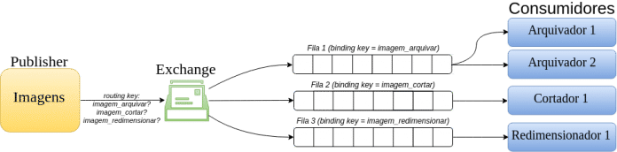
AMQP
Direct Exchange
Mensagens são roteadas para as filas cujo binding key corresponde exatamente ao routing key da mensagem.
Consiste em um método de roteamento ponto a ponto e muito útil quando você quer que a mensagem seja entregue a uma fila específica, baseando-se em um critério preciso.
Fonte: https://embarcados.com.br/amqp-protocolo-de-comunicacao-para-iot/
Protocolos de Dados

Slide 35
AMQP
Fanout Exchange
As mensagens são roteadas para todas as filas que estão ligadas a esta exchange, ignorando o routing key.
Método de roteamento do tipo "broadcast".
Este tipo é ideal para a distribuição de mensagens para múltiplos consumidores de forma igual, como em cenários de publicação de notificações.
Protocolos de Dados

Slide 36
AMQP
Topic Exchange
As mensagens são roteadas para uma ou mais filas baseadas em um padrão de correspondência entre o routing key da mensagem e o pattern (padrão) do binding key.
Pattern pode incluir caracteres especiais, como "*" (substitui exatamente uma palavra) e "#" (substitui zero ou mais palavras).
“#” - flexível e capaz de implementar diversos cenários de roteamento, como roteamento baseado em múltiplos critérios ou hierarquias.
Protocolos de Dados

Slide 37
AMQP
Topic Exchange
Vamos imaginar o seguinte cenário
Suponha que gostaríamos de implementar um sistema de logs
Os consumidores monitoram mensagens de log de diferentes origens/módulos (kernel do sistema, gerenciamento de usuários, rede) e de diferentes níveis (informação, alertas, erros).
Cada mensagem gerada contém tanto a origem (kernel/users/network) como o nível do log (info/warning/error) representados como uma lista de dois elementos separados por pontos (“.”) no routing key.
Por exemplo, a mensagem que contém o routing key igual a “ker.info” representa uma mensagem de log gerada pelo kernel do sistema e representa um nível informacional.
Protocolos de Dados

Slide 38
AMQP
Topic Exchange
Consumidores destas mensagens podem monitorar determinado routing key e executar ações específicas.
Exemplo
Consumidor A
Responsável pela saúde de todo o sistema, está interessado em monitorar todas as mensagens de log de erros, independente do módulo que gerou a mensagem.
Consumidor B
Está interessado somente nas mensagens do módulo de gerenciamento de usuários (users) independente do nível (info/warning/error).
Consumidor C
Interessado em todas as mensagens de log.
Protocolos de Dados

Slide 39
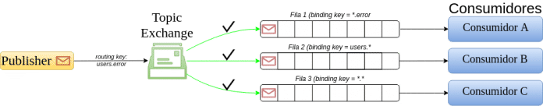
AMQP
Topic Exchange
Fonte: https://embarcados.com.br/amqp-protocolo-de-comunicacao-para-iot/
Protocolos de Dados

Slide 40
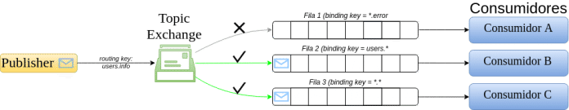
AMQP
Topic Exchange
Fonte: https://embarcados.com.br/amqp-protocolo-de-comunicacao-para-iot/
Protocolos de Dados

Slide 41
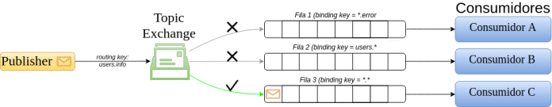
AMQP
Topic Exchange
Fonte: https://embarcados.com.br/amqp-protocolo-de-comunicacao-para-iot/
Protocolos de Dados

Slide 42
AMQP
Headers Exchange
As mensagens são roteadas para as filas baseadas em cabeçalhos da mensagem (headers) ao invés do routing key.
Para isso, uma mensagem é considerada correspondente se todos os headers correspondem aos que foram definidos nas bindings.
Útil em cenários onde a rotação deve ser baseada em múltiplos atributos da mensagem e o routing key não é suficiente.
Protocolos de Dados

Slide 43
AMQP
Outras Características do Protocolo
Opera na camada de aplicação, acima da camada de transporte.
Comunicação dinâmica e flexível.
Sua arquitetura publish/subscribe permite que dispositivos enviem mensagens para tópicos específicos, enquanto outros dispositivos podem se inscrever para receber essas mensagens
Confiabilidade
Tem a capacidade de garantir a entrega de mensagens.
Inclui confirmação de entrega e reenvio de mensagens perdidas, garantindo que a informação crítica seja transmitida de maneira confiável.
Eficiência de recursos,
Otimizado para ambientes IoT nos quais os dispositivos operam frequentemente com recursos limitados.
Flexibilidade
Permite adaptações para uma variedade de aplicações, garantindo sua relevância em cenários diversos de IoT.
Protocolos de Dados

Slide 44
AMQP
Exemplo
Um dos softwares mais conhecidos que implementam o AMQP é o RabbitMQ, um broker de mensagens de código aberto e amplamente utilizado.
Usaremos ele para configurar um broker e executar uma aplicação básica em python.
Importante destacar que o AMQP é um protocolo complexo, de forma que implementações, tanto em C++ como em Python, são difíceis.
Geralmente, para conectar um ESP ou Arduino a um broker AMQP é implementado um gateway que converte mensagens transferidas no protocolo MQTT (que veremos mais adiante) em mensagens do protocolo AMQP.
O exemplo que será demonstrado aqui é simples, usando um computador pessoal comum.
Protocolos de Dados

Slide 45
AMQP
Exemplo
Instalação do RabbitMQ
Ubuntu/Debian
Windows
sudo apt-get update sudo apt-get install rabbitmq-server
sudo systemctl status rabbitmq-server
Protocolos de Dados

Slide 46
AMQP
Exemplo
Instalação do RabbitMQ
Verificar se o servidor está executando (Linux)
sudo systemctl status rabbitmq-server
Protocolos de Dados

Slide 47
AMQP
Exemplo
Habilitação do Management Plugin
Fornece uma interface de usuário baseada em web e uma API HTTP para gerenciamento e monitoramento do servidor RabbitMQ.
Acessar a interface através de http://localhost:15672/.
Usuário e senha padrão: guest
rabbitmq-plugins enable rabbitmq_management
Protocolos de Dados

Slide 48
AMQP
Exemplo
Agora podemos desenvolver uma aplicação que publicará no broker e outra que consumirá dele.
Faremos as duas aplicações em Python
Protocolos de Dados

Slide 49
AMQP
Exemplo
Publicador (publisher.py)
import pika # Conecta ao RabbitMQ connection = pika.BlockingConnection(pika.ConnectionParameters('localhost')) channel = connection.channel() # Cria uma fila channel.queue_declare(queue='hello') # Envia uma mensagem para a fila channel.basic_publish(exchange='', routing_key='hello', body='Hello World!') print(" [x] Sent 'Hello World!'") connection.close()
Protocolos de Dados

Slide 50
AMQP
Exemplo
Consumidor (consumer.py)
import pika def callback(ch, method, properties, body): print(f" [x] Received {body}") connection = pika.BlockingConnection(pika.ConnectionParameters('localhost')) channel = connection.channel() channel.queue_declare(queue='hello') channel.basic_consume(queue='hello', auto_ack=True, on_message_callback=callback) print(' [*] Waiting for messages. To exit press CTRL+C') channel.start_consuming()
Protocolos de Dados

Slide 51
CoAP
Protocolo de Aplicações Restritas
No cenário da Internet das Coisas (IoT), oferece uma solução de comunicação eficiente, especialmente adaptada para dispositivos com recursos limitados.
Baseia-se no conhecido protocolo HTTP
Ajustes significativos para otimizar o desempenho em termos de energia, largura de banda e resistência a perdas.
Utiliza o protocolo UDP em vez do TCP
Aplicações diversas, principalmente monitoramento e controle, onde a eficiência energética é essencial.
Protocolos de Dados

Slide 52
CoAP
Usa o modelo de comunicação assíncrona baseado na arquitetura cliente-servidor.
Facilitado pelos métodos do CoAP, como
GET para obter dados,
POST para criar novos recursos,
PUT para atualizar recursos existentes e
DELETE para remover recursos.
Protocolos de Dados

Slide 53
CoAP
Funcionamento
Estruturado de modo que cada mensagem inicia com um cabeçalho fixo de 4 bytes, que pode ser complementado por opções e um payload.
Esse formato é adotado tanto para solicitações (requests) quanto para respostas (responses), com cada mensagem incorporando um identificador (ID) único para prevenir duplicatas.
Tipos de Mensagens
Mensagens de confirmação (CON), que são retransmitidas em intervalos regulares, definidos por um tempo de espera padrão, até que um reconhecimento (ACK) seja recebido do destinatário.
Mensagens não confirmáveis (NON), que não requerem ACK.
Mensagens de reset (RST) para casos em que o destinatário não consegue processar mensagens CON ou NON.
Protocolos de Dados

Slide 54
CoAP
Funcionamento
4 bytes
Ver | Tipo | TKL | Código | Id da Mensagem
Token (opcional)
Opções (Opcional)
11111111 |  |  | Payload (Opcional)
Protocolos de Dados

Slide 55
CoAP
Funcionamento
Ver - Identifica a versão do CoAP;
T - Define o tipo de mensagem, que pode ser: Confirmável (CON), Não confirmável (NON), Reconhecimento (ACK) e Redefinir (RST);
TKL - Especifica o tamanho do campo Token (0 - 8 bytes);
ID da Mensagem - Detecta a duplicação de mensagens e é usado para corresponder os tipos de mensagens ACK e RST aos tipos de mensagens CON e NON.
4 bytes
Ver | Tipo | TKL | Código | Id da Mensagem
Token (opcional)
Opções (Opcional)
11111111 |  |  | Payload (Opcional)
Protocolos de Dados

Slide 56
CoAP
Funcionamento
Token - Correlaciona solicitações e respostas (tamanho de acordo com o TKL).
4 bytes
Ver | Tipo | TKL | Código | Id da Mensagem
Token (opcional)
Opções (Opcional)
11111111 |  |  | Payload (Opcional)
Protocolos de Dados

Slide 57
CoAP
Funcionamento
Options (Opções) - Especifica o número da opção, comprimento e valor da opção. Os recursos fornecidos pelo campo de opções incluem especificar o recurso de destino de uma solicitação e funções de proxy.
4 bytes
Ver | Tipo | TKL | Código | Id da Mensagem
Token (opcional)
Opções (Opcional)
11111111 |  |  | Payload (Opcional)
Protocolos de Dados

Slide 58
CoAP
Funcionamento
Payload - Dados que serão enviados. É opcional, já que depende do método que está sendo usado, mas quando é usado, um byte de 1’s (0xFF) precede o payload.
4 bytes
Ver | Tipo | TKL | Código | Id da Mensagem
Token (opcional)
Opções (Opcional)
11111111 |  |  | Payload (Opcional)
Protocolos de Dados

Slide 59
CoAP
Métodos
Baseados nos do protocolo HTTP.
GET
Empregado para solicitar informações, utilizando a URI para especificar o recurso desejado.
O servidor, após avaliar as opções, realiza as validações necessárias e aplicar as regras de negócio pertinentes, processa a requisição e, em caso de sucesso, retorna um código de resposta juntamente com o conteúdo solicitado.
POST
Utilizado para enviar dados ao servidor (encapsulados no corpo da mensagem (payload)) com o objetivo de criar ou atualizar um recurso.
Após a execução bem-sucedida da operação, o servidor emite um código de resposta adequado à ação realizada, analogamente ao que ocorre com as requisições GET.
Protocolos de Dados

Slide 60
CoAP
Métodos
Baseados nos do protocolo HTTP.
PUT
Designado para a criação ou atualização de recursos identificados pela URI fornecida. Se o recurso alvo já existir, ele será atualizado; caso contrário, um novo recurso será criado.
DELETE
Apagará algum recurso no servidor.
Protocolos de Dados

Slide 61
CoAP
Métodos
Respostas padrão de resposta às requisições
2.01 (CREATED)
2.02 (DELETED)
2.03 (VALID)
2.04 (CHANGED)
2.05 (CONTENT)
4.xx (CLIENT ERROR)
5.xx (SERVER ERROR)
Protocolos de Dados

Slide 62
CoAP
Outras características do Protocolo
Tem a capacidade de armazenar respostas específicas, seja no próprio endpoint ou através de um intermediário,
Otimiza o tempo de resposta e reutiliza informações previamente armazenadas para melhorar a performance.
Regulada pelo conceito de "freshness"
Define o período de validade de uma resposta no cache antes de seu prazo de expiração.
Em redes restritas, o uso de proxy é uma estratégia eficaz para minimizar o tráfego de rede, aprimorar a performance, facilitar o acesso a recursos em dispositivos que não estão ativos e reforçar a segurança.
A eficiência dessa abordagem é ampliada quando combinada com o caching, contribuindo para uma distribuição de tráfego de rede mais equilibrada e eficiente.
Protocolos de Dados

Slide 63
CoAP
Outras características do Protocolo
Porta padrão 5683, ou 5684 quando se utiliza DTLS,
Facilita a oferta e localização de recursos na rede CoAP, promovendo uma configuração automática dos nós e eliminando a necessidade de ajustes manuais.
Essa descoberta automática também fornece aos clientes uma lista dos recursos disponíveis no servidor, incluindo seus respectivos tipos de mídia.
É possível utilizar o endereço multicast 224.0.1.187 ou FF0X::FD, oferecendo alternativas para a configuração e comunicação na rede.
Protocolos de Dados

Slide 64
CoAP
Exemplo
Vamos supor que você tenha um dispositivo rodando MicroPython e que você queira enviar dados de sensor para um servidor CoAP.
Utilizaremos a biblioteca microcoapy para implementar um cliente usando MicroPython e um servidor em python.
O primeiro, rodará em uma placa, como o ESP32.
O servidor rodará em um computador e será implementado em python usando a biblioteca CoAPthon.
Protocolos de Dados

Slide 65
CoAP
Exemplo - Cliente
from microcoapy.microcoapy import Coap import network import time # Conecta à rede Wi-Fi wlan = network.WLAN(network.STA_IF) wlan.active(True) wlan.connect('your-ssid', 'your-password') while not wlan.isconnected(): pass # Configura o cliente CoAP coap = Coap() coap.start() # Define o IP do servidor CoAP e a porta server_ip = '192.168.1.100' server_port = 5683
Protocolos de Dados

Slide 66
CoAP
Exemplo - Cliente
# Envia um pacote CoAP POST para o servidor uri_path = 'sensor/data' payload = 'temperature=24.5&humidity=60' coap.post(server_ip, server_port, uri_path, payload, None, Coap.CONTENT_FORMAT.COAP_TEXT_PLAIN) # Aguarda um pouco antes de fechar time.sleep(2) coap.stop()
Protocolos de Dados

Slide 67
CoAP
Exemplo - Servidor
from coapthon.server.coap import CoAP from coapthon.resources.resource import Resource class SensorDataResource(Resource): def __init__(self, name="SensorDataResource"): super(SensorDataResource, self).__init__(name) self.payload = "Sensor Data Resource" def render_POST(self, request): self.payload = request.payload print(f"Received data: {self.payload}") return self class CoAPServer(CoAP): def __init__(self, host, port): CoAP.__init__(self, (host, port)) self.add_resource('sensor/data/', SensorDataResource())
Protocolos de Dados

Slide 68
CoAP
Exemplo - Servidor
def main(): server = CoAPServer("0.0.0.0", 5683) try: print("CoAP Server Started") server.listen(10) except KeyboardInterrupt: print("Server Shutdown") server.close() print("Exiting...") if __name__ == "__main__": main()
Protocolos de Dados

Slide 69
MQTT
Message Queuing Telemetry Transport
Transporte de Telemetria com Filas de Mensagens
Emerge como uma peça fundamental no vasto quebra-cabeça da Internet das Coisas (IoT), proporcionando uma comunicação de dados leve, eficiente e altamente versátil.
Projetado para atender dispositivos com recursos limitados, destacando-se como uma escolha preferida em uma ampla gama de aplicações IoT.
Protocolos de Dados

Slide 70
MQTT
Protocolo de mensagens sem estado.
Não é necessário os dispositivos manterem informações persistentes sobre as conexões de comunicação.
Impulsiona a eficiência, reduzindo a carga sobre os dispositivos e otimizando o uso de recursos.
Protocolo de mensagens atômicas, onde a entrega de mensagens é tratada de maneira binária - ou a mensagem é entregue, ou não é.
Proporciona simplicidade e confiabilidade ao garantir que a integridade da mensagem seja preservada.
Protocolos de Dados

Slide 71
MQTT
História
Desenvolvido pela IBM nos ano 90.
Resposta à necessidade de uma comunicação eficiente entre várias máquinas, utilizando microcontroladores para a aquisição de dados.
O objetivo era estabelecer uma comunicação leve e eficaz entre máquinas e sensores.
Criado e adaptado para sistemas de supervisão e coleta de dados do tipo SCADA.
Ainda possui muitas características desse cenário, porém evoluiu em diversos aspectos para utilização em soluções de IoT.
Protocolos de Dados

Slide 72
MQTT
Funcionamento
Arquitetura publish/subscribe
Dispositivo publisher envía dados para o broker usando tópicos
Dispositivos subscribers inscritos naquele tópico recebem as mensagens direcionadas a ele.
Não é tão sofisticado quanto o AMQP
que oferece uma gama mais ampla de funcionalidades e cenários de uso
mas mantém uma simplicidade que não compromete características essenciais como segurança, qualidade de serviço e facilidade de implementação.
Protocolos de Dados

Slide 73
MQTT
Funcionamento
O Broker “apenas” organiza as mensagens que chegam (enviadas pelos clientes) baseadas em tópicos (topics).
De forma padrão, os tópicos parecem com URIs, separando níveis por barras (“/”).
Os dispositivos que “querem” receber determinadas mensagens precisam se inscrever nesses tópicos.
Vamos ver esse funcionamento com um exemplo básico.
Protocolos de Dados

Slide 74
MQTT
Funcionamento
Vamos supor uma rede de sensores.
Vários sensores diferentes de temperatura e umidade publicam o valor do sensor como o dado útil (payload).
O tópico poderia seguir o padrão
area/ID_da_area/sensor/ID_do_sensor/temperatura area/ID_da_area/sensor/ID_do_sensor/umidade
Isso significa que que um sensor
possui um ID específico
pode ser de temperatura ou umidade
está instalado em uma área que possui um ID
Protocolos de Dados

Slide 75
MQTT
Funcionamento
Alguns exemplos de uso desse padrão são
area/10/sensor/5000/temperatura area/10/sensor/5000/umidade area/20/sensor/5001/temperatura area/20/sensor/5001/umidade area/30/sensor/4000/temperatura area/30/sensor/4000/umidade
Protocolos de Dados

Slide 76
MQTT
Funcionamento
Assim como o AMQP, alguns caracteres agrupam informações
O caractere “+” aceita qualquer valor naquele nível do tópico.
A inscrição no tópico area/20/sensor/+/temperatura indica que se deseja receber as informações de todos os sensores de temperatura da área 20.
O caractere “#” indica o recebimento de mensagens de “qualquer coisa abaixo de um determinado nível do tópico”.
Um cliente que se inscrever para receber as mensagens do tópico area/10/sensor/#, receberia todas as informações da área 10, independente do sensor ou variável medida.
Protocolos de Dados

Slide 77
MQTT
Conexão
A conexão com o broker é feita usando TCP, com opções de login com usuário e senha, e criptografia (SSL/TLS).
Nível de Qualidade do Serviço (QoS)
Especifica como deve ser a relação entre os dispositivos que estão se comunicando
Três níveis distintos
QoS 0 (at most once)
QoS 1 (at least once)
QoS 2 (exactly once)
Protocolos de Dados

Slide 78
MQTT
Conexão
Nível de Qualidade do Serviço (QoS)
QoS 0 (at most once)
Neste nível não existe garantia de entrega da mensagem, como na utilização do protocolo UDP.
O dispositivo que envia não precisa reter a mensagem armazenada para futuras retransmissões.
QoS 1 (at least once)
QoS 2 (exactly once)
Protocolos de Dados

Slide 79
MQTT
Conexão
Nível de Qualidade do Serviço (QoS)
QoS 0 (at most once)
QoS 1 (at least once)
Neste caso, temos a confirmação de entrega da mensagem, gerando várias mensagens iguais em que, pelo menos uma, será entregue.
O dispositivo que envia mantém essa mensagem armazenada até que uma confirmação de recebimento seja recebida.
QoS 2 (exactly once)
Protocolos de Dados

Slide 80
MQTT
Conexão
Nível de Qualidade do Serviço (QoS)
QoS 0 (at most once)
QoS 1 (at least once)
QoS 2 (exactly once)
Neste nível existe a garantia que a mensagem será entregue exatamente uma vez,
Confirmação do recebimento e confirmação da própria confirmação do recebimento.
Ou seja, existem confirmação para todos os dados que estão trafegando na comunicação.
Até que haja essa confirmação, a mensagem é mantida no dispositivo que envia.
Protocolos de Dados

Slide 81
MQTT
Mosquitto
Broker muito usado no desenvolvimento de protótipos já que é open-source e pode ser instalado em diferentes sistemas operacionais e plataformas.
Instalação no Windows
Acessar o link https://mosquitto.org/download/, fazer o download do arquivo e proceder com a instalação.
Instalação no Linux
Atualize os pacotes
Instale o mosquitto
sudo apt update
sudo apt install mosquitto mosquitto-clients
Protocolos de Dados

Slide 82
MQTT
Mosquitto
Instalação no Linux
Atualize os pacotes
Instale o mosquitto
Verifique se está executando
sudo apt update
sudo apt install mosquitto mosquitto-clients
sudo systemctl status mosquitto
Protocolos de Dados

Slide 83
MQTT
Exemplo - Mosquitto
Envio da mensagem “Hello, MQTT” para os dispositivos inscritos no tópico “teste/topico” usando o broker Mosquitto rodando na máquina de ip 192.168.0.13.
Protocolos de Dados

Slide 84
MQTT
Exemplo - Mosquitto
import time from umqtt.simple import MQTTClient # Configurações do MQTT #Endereço do broker MQTT MQTT_BROKER = "192.168.0.13" #Porta do broker MQTT padrão MQTT_PORT = 1883 #Tópico MQTT MQTT_TOPIC = b"teste/topico" # Identificação do cliente MQTT CLIENT_ID = "umqtt_client" # Função para lidar com mensagens recebidas def sub_cb(topic, msg): print((topic, msg)) …
Protocolos de Dados

Slide 85
MQTT
Exemplo - Mosquitto
… # Conexão com o broker MQTT client = MQTTClient(CLIENT_ID, MQTT_BROKER, port=MQTT_PORT) client.set_callback(sub_cb) client.connect() # Publicação de uma mensagem no tópico MQTT client.publish(MQTT_TOPIC, b"Hello, MQTT!") # Espera por mensagens recebidas client.wait_msg() # Desconecta do broker MQTT client.disconnect()
Protocolos de Dados

Slide 86
MQTT
Exemplo - Mosquitto
Vamos testar a aplicação!
Primeiro é necessário fazer o upload do arquivo para a placa.
Depois, abra um terminal e digite o seguinte comando
Esse comando inscreve um cliente no tópico “teste/topico” no broker rodando na máquina local (localhost).
Se tudo estiver configurado de forma correta, veremos a mensagem “Hello, MQTT” no terminal.
mosquitto_sub -h localhost -t "teste/topico"
Protocolos de Dados

Slide 87
MQTT
Exemplo - Broker Externo
Podemos também usar um broker externo para testar nossas aplicações.
Exemplo disponibilizado na própria plataforma Wokwi.
Usaremos a plataforma HiveMQ
Disponibiliza um serviço de broker MQTT gratuito para pequenos testes.
Neste exemplo, vamos simular uma estação meteorológica que fornece dados de temperatura e umidade e envia para o broker.
Os dados serão obtidos por meio do sensor DHT22.
Protocolos de Dados

Slide 88
MQTT
Exemplo - Broker Externo
Primeiro, acesse a plataforma usando o link: http://www.hivemq.com/demos/websocket-client/
Aperte no botão de conectar (connect);
Aperte no botão “Add New Topic Subscription”
Adicione um novo tópico chamado “wokwi-weather-cepedi”
Protocolos de Dados

Slide 89
MQTT
Exemplo - Estação Meteorológica
Verificar código direto no Wokwi.
Protocolos de Dados

Slide 90
MQTT
Exemplo - BIPES
O BIPES também fornece um broker para utilização na comunicação MQTT.
Acessado por meio da aba EasyMQTT
Pra sua utilização, devemos iniciar uma sessão e utilizar as seguintes credenciais de acesso:
server = "bipes.net.br",
port = 1883,
user = "bipes",
password = "m8YLUr5uW3T"
Protocolos de Dados

Slide 91
MQTT
Exemplo - BIPES
Este código gera números aleatório entre 0 e 10 e envia para o broker no tópico ‘teste’.
import umqtt.robust import time import random easymqtt_session = "ng01vt"; easymqtt_client = umqtt.robust.MQTTClient("umqtt_client", server = "bipes.net.br", port = 1883, user = "bipes", password = "m8YLUr5uW3T"); easymqtt_client.connect() print("EasyMQTT connected") while(True): value = random.randint(0,10) easymqtt_client.publish(easymqtt_session + "/" + 'teste', str(value)) print("EasyMQTT Publish - Session:",easymqtt_session,"Topic:",'teste',"Value:",str(value)) time.sleep(1)
Protocolos de Dados

